Slide 1
eDoklady
Nová možnost prokazování totožnosti
Pavel Doubek, Český úřad zeměměřický a katastrální
25. 2. 2025

Slide 2
Co je to eDoklad?
eDoklad = digitální stejnopis průkazu
Zákon ze dne 20. 12. 2023 č. 1/2024 Sb., kterým se mění zákon č. 12/2020 Sb., o právu na digitální služby a o změně některých zákonů, účinnost od 20. 1. 2024
  V § 2 byl doplněn odst. 5
  (5) Digitálním stejnopisem průkazu je výpis z informačního systému veřejné správy o průkazu a jeho obsahu.
  Vloženy nové § 9a až 9f „Právo na využití digitálního stejnopisu průkazu“

Slide 3
Právo na využití digitálního stejnopisu průkazu
§ 9a
§ 9b
(1) Vyžaduje-li právní předpis nebo výkon působnosti prokázání totožnosti nebo jiné skutečnosti předložením průkazu, který je veřejnou listinou [např. občanský průkaz], nebo umožňuje-li právní předpis prokázání totožnosti nebo jiné skutečnosti předložením průkazu, který je veřejnou listinou, lze totožnost nebo jinou skutečnost prokázat digitálním stejnopisem průkazu; to neplatí, je-li průkaz vydáván v elektronické podobě.
(3) Digitální stejnopis průkazu je oprávněna užít pouze osoba, která je držitelem průkazu.
(1) Osoba, která je oprávněna užít digitální stejnopis průkazu, (dále jen „prokazující [osoba]“) prokazuje totožnost nebo jinou skutečnost digitálním stejnopisem průkazu prostřednictvím mobilní aplikace pro prokazování. Ten, vůči komu lze prokázat totožnost nebo jinou skutečnost digitálním stejnopisem průkazu, (dále jen „ověřující [osoba]“) zobrazuje digitální stejnopis průkazu prostřednictvím elektronické aplikace pro ověřování.
(2) Totožnost nebo jinou skutečnost lze digitálním stejnopisem průkazu prokázat pouze za současné fyzické přítomnosti prokazujícího a ověřujícího nebo fyzické osoby, která je oprávněna za ověřujícího jednat.

Slide 4
Právo na využití digitálního stejnopisu průkazu
§ 9c
(1) Digitální stejnopis průkazu obsahuje údaje, které jsou v průkazu uvedeny v podobě bezprostředně čitelné nebo vnímatelné člověkem, a údaje o průkazu potřebné k prokázání totožnosti nebo jiné skutečnosti.
(2) Poskytovatel elektronické aplikace pro ověřování umožní předání údajů obsažených v digitálním stejnopisu průkazu a údajů o digitálním stejnopisu průkazu ověřujícímu v elektronické podobě.

Slide 5
Právo na využití digitálního stejnopisu průkazu
§ 9e
(2) Poskytovatel digitálního stejnopisu průkazu alespoň jednou denně vystaví aktuální digitální stejnopis průkazu, zapečetí jej zaručenou elektronickou pečetí založenou na kvalifikovaném certifikátu pro elektronickou pečeť a zpřístupní jej prokazujícímu.
(3) Poskytovatel digitálního stejnopisu průkazu ověří při prokazování totožnosti nebo jiné skutečnosti digitálním stejnopisem průkazu, zda zobrazovaný digitální stejnopis průkazu odpovídá digitálnímu stejnopisu průkazu naposledy zpřístupněnému prokazujícímu.
(4) Nelze-li ověření podle odstavce 3 provést, má se za to, že digitální stejnopis průkazu a údaje v něm uvedené jsou platné a že nenastaly jiné skutečnosti, které brání prokázání totožnosti nebo jiné skutečnosti digitálním stejnopisem průkazu, a to po dobu 48 hodin od vystavení zobrazovaného digitálního stejnopisu průkazu poskytovatelem digitálního stejnopisu průkazu.

Slide 6
Co je to eDoklad v reálném životě?
PRO PROKAZUJÍCÍ OSOBU
Mobilní aplikace
Obsahuje opis (= digitální stejnopis) plastového občanského průkazu
Umožňuje omezit předkládaný rozsah osobních údajů
  mimo povinně zobrazovaných údajů (např. fotografie, číslo OP…)
Údaje jsou aktualizovány při každém spuštění aplikace s připojením na internet
PRO OVĚŘUJÍCÍ OSOBU
Mobilní nebo webová/desktopová aplikace
Zobrazuje pouze požadovaný nutný rozsah osobních údajů z OP dle vyžádání
Zobrazuje upozornění, pokud se více než 48 hodin údaje prokazujícího neaktualizovaly.
  právo tento doklad nepřijmout

Slide 7
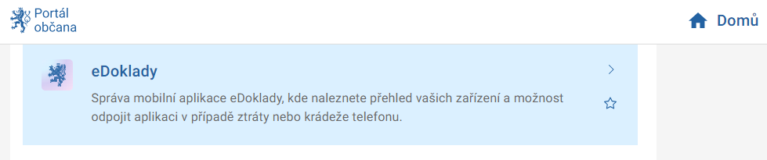
Jak si lze eDoklad pořídit
OBČAN (= PROKAZUJÍCÍ OSOBA)
Vlastnit chytrý mobilní telefon s podporou Bluetooth a fotoaparátem
  podporovány jsou OS Android od verze 10 a iOS od verze 15
Mít vydaný platný občanský průkaz (v ČR)
Instalovat aplikaci eDoklady
Provést registraci, v rámci které se do aplikace připojí občanský průkaz
  využití Identity občana (NIA, eIdentita)
Při ztrátě mobilního telefonu lze na Portálu občana odpojit účet od registrovaného zařízení

Slide 8
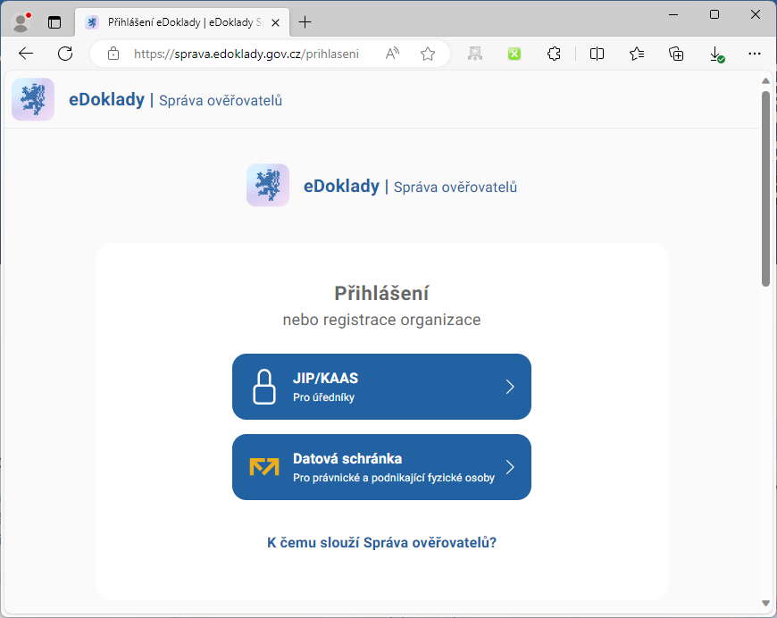
Jak se na eDoklad připravit na úřadech
OVĚŘUJÍCÍ OSOBA
Mít počítač s připojením do internetu
Mít zaměstnance v roli správce pro informační systém eDoklady Správa ověřovatelů
  K registraci organizace do systému eDoklady dojde automaticky při prvním přihlášení uživatele s rolí Správce do aplikace Správa uživatelů - https://sprava.edoklady.gov.cz

Slide 9
Jak se na eDoklad připravit na úřadech
OVĚŘUJÍCÍ OSOBA
Mít počítač s připojením do internetu
Mít zaměstnance v roli správce pro informační systém eDoklady Správa ověřovatelů
  K registraci organizace do systému eDoklady dojde automaticky při prvním přihlášení uživatele s rolí Správce do aplikace Správa uživatelů - https://sprava.edoklady.gov.cz
Ve webové aplikaci pro správu ověřovatelů definuje správce …
  Sady údajů organizace – údaje, které v rámci ověření jsou po prokazující osobě požadovány
      globál
      ní: společné pro všechny, dané provozovatelem aplikace
      organizace: společné pro všechny uživatele dané organizace
      osobní: přístupné pouze přihlášenému uživateli
  Přepážky pro práci ve webové aplikaci – zajišťuje možnost současného použití aplikace na více PC
  Mobilní přepážky – mobilní zařízení povolené pro provedení ověření - název zařízení a jeho přístupový kód pro spárování s ’účtem’ organizace
Mít zaměstnance v roli ověřovatel pro informační systém eDoklady Správa ověřovatelů
  Ověřovatelé se mohou do webové aplikace přihlašovat libovolným způsobem, povoleným přes JIP/KAAS
  Ověřovatelé se mohou do mobilní aplikace přihlašovat přes JIP/KAAS nebo pomocí přístupového/párovacího kódu

Slide 10
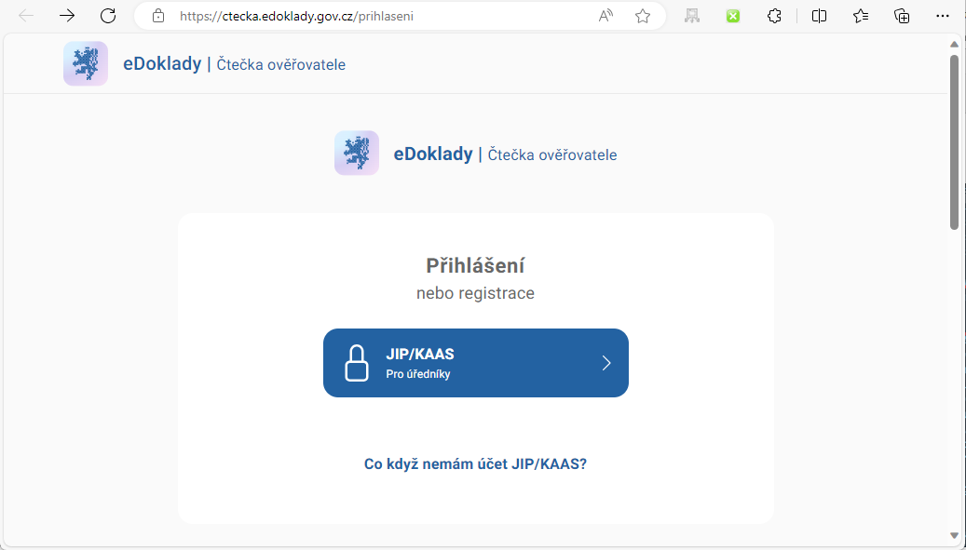
Jak probíhá ověření totožnosti na přepážce
Webová aplikace pro ověřovatele
  https://ctecka.edoklady.gov.cz
Přihlášení do webové aplikace

Slide 11
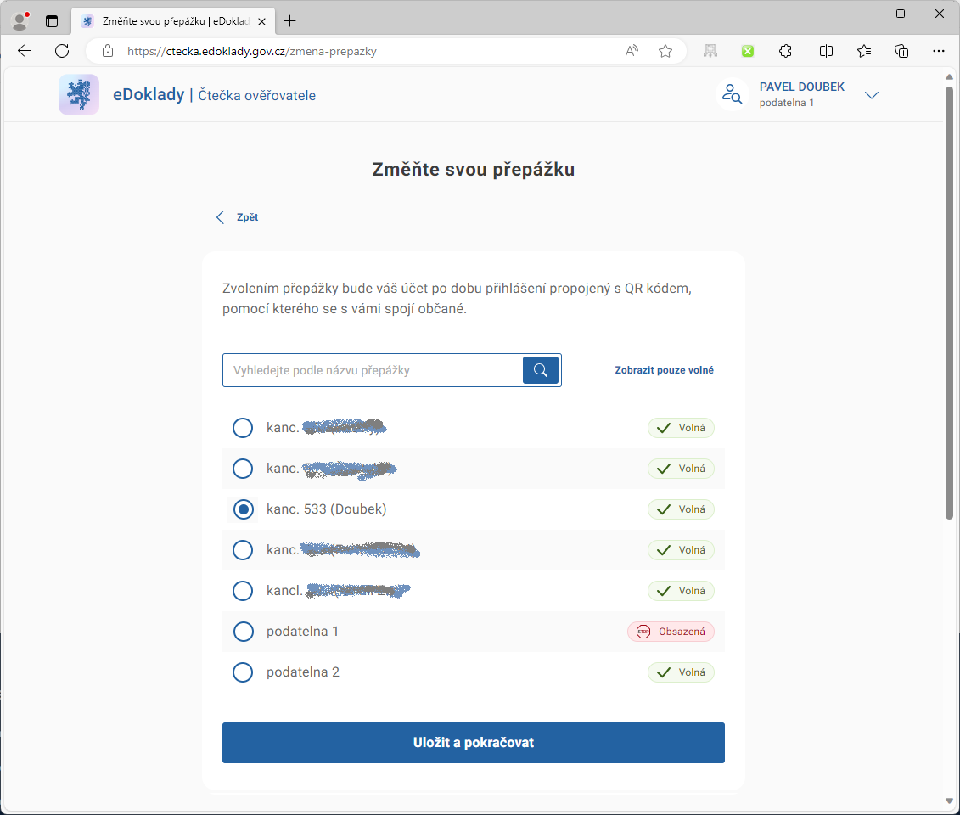
Jak probíhá ověření totožnosti na přepážce
Webová aplikace pro ověřovatele
  https://ctecka.edoklady.gov.cz
Přihlášení do webové aplikace
Výběr přepážky

Slide 12
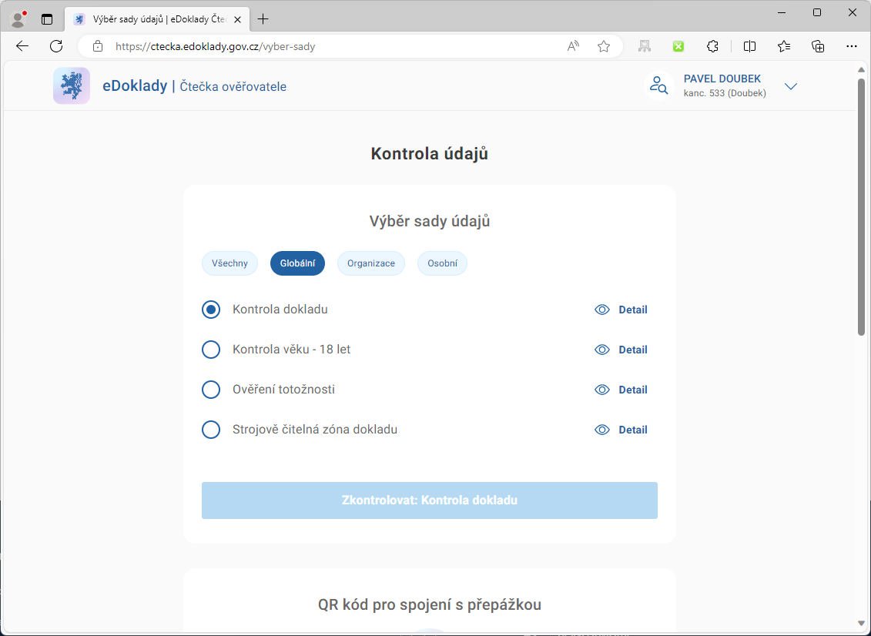
Jak probíhá ověření totožnosti na přepážce
Webová aplikace pro ověřovatele
  https://ctecka.edoklady.gov.cz
Přihlášení do webové aplikace
Výběr přepážky
Výběr sady ověřovaných údajů

Slide 13
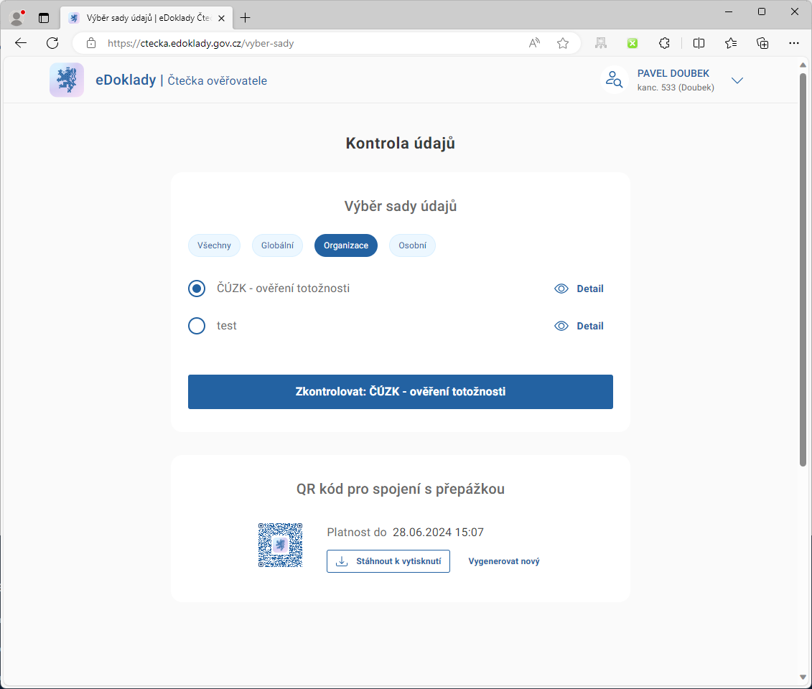
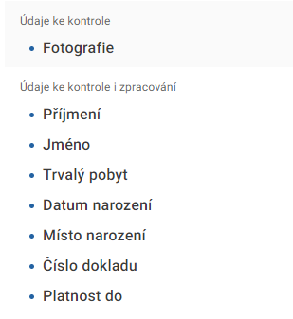
Jak probíhá ověření totožnosti na přepážce
Webová aplikace pro ověřovatele
  https://ctecka.edoklady.gov.cz
Přihlášení do webové aplikace
Výběr přepážky
Výběr sady ověřovaných údajů

Slide 14
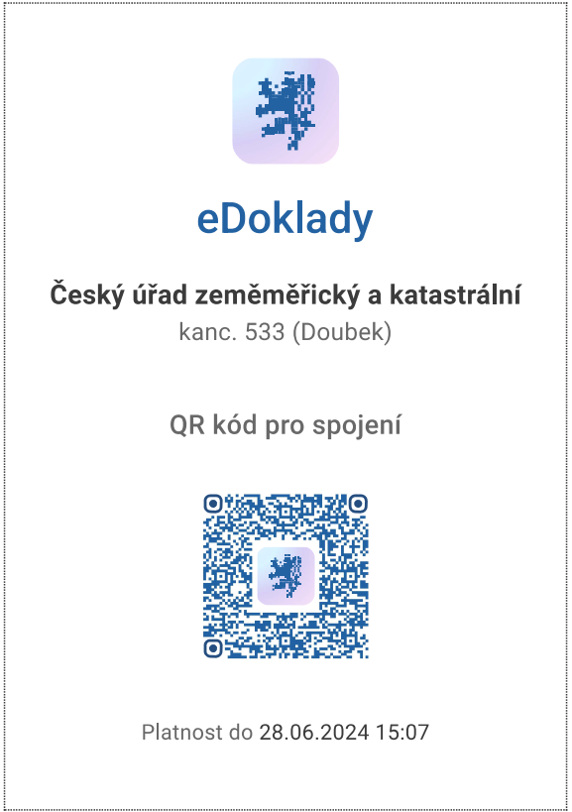
Jak probíhá ověření totožnosti na přepážce
Webová aplikace pro ověřovatele
  https://ctecka.edoklady.gov.cz
Přihlášení do webové aplikace
Výběr přepážky
Výběr sady ověřovaných údajů
Příprava QR kódu pro komunikaci
  (kód je platný 1 měsíc)

Slide 15
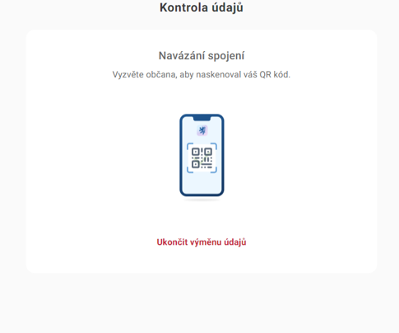
Jak probíhá ověření totožnosti na přepážce
Webová aplikace pro ověřovatele
  https://ctecka.edoklady.gov.cz
Přihlášení do webové aplikace
Výběr přepážky
Výběr sady ověřovaných údajů
Příprava QR kódu pro komunikaci
  (kód je platný 1 měsíc)
Spuštění kontroly

Slide 16
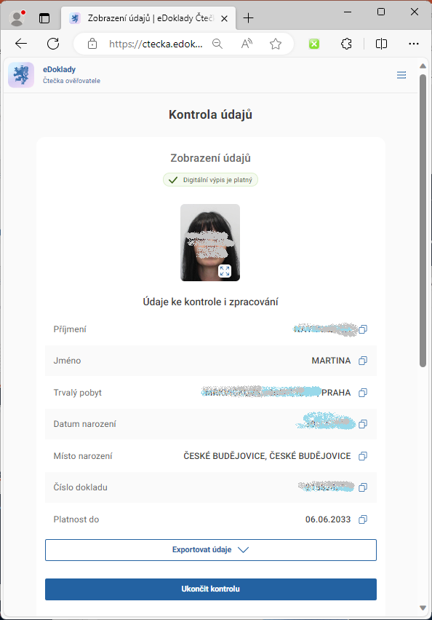
Jak probíhá ověření totožnosti na přepážce
Webová aplikace pro ověřovatele
  https://ctecka.edoklady.gov.cz
Přihlášení do webové aplikace
Výběr přepážky
Výběr sady ověřovaných údajů
Příprava QR kódu pro komunikaci
  (kód je platný 1 měsíc)
Spuštění kontroly
  Po potvrzení odeslání od ověřované osoby
  se údaje zobrazí na obrazovce

Slide 17
Jak probíhá ověření totožnosti na přepážce
Webová aplikace pro ověřovatele
  https://ctecka.edoklady.gov.cz
Přihlášení do webové aplikace
Výběr přepážky
Výběr sady ověřovaných údajů
Příprava QR kódu pro komunikaci
  (kód je platný 1 měsíc)
Spuštění kontroly
  Po potvrzení odeslání od ověřované osoby
  se údaje zobrazí na obrazovce
Ukončení ověření

Slide 18
Možnosti zpracování zobrazených údajů
Ruční přepis
Kopírování jednotlivých položek
Exportovat údaje
  Tisk do PDF
  Kopírovat vše do schránky
Přenos do IS přes programovací rozhraní
  (API publikováno v pol. května)

Slide 19
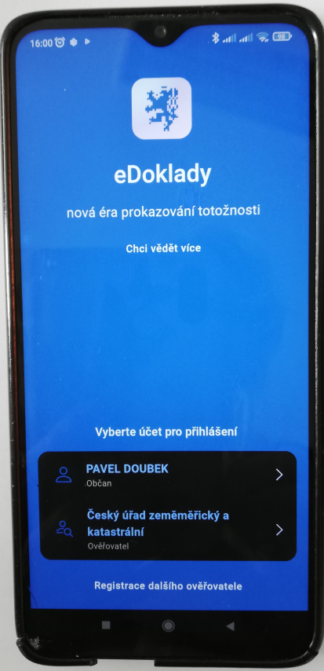
Jak probíhá ověření totožnosti přes mobil
Mobilní aplikace pro ověřovatele (totožná pro ověřující i prokazující osobu)
Přihlášení do aplikace

Slide 20
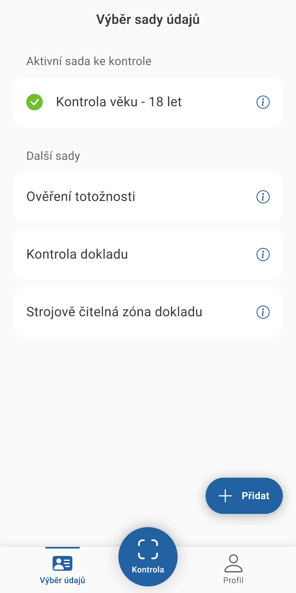
Jak probíhá ověření totožnosti přes mobil
Mobilní aplikace pro ověřovatele (totožná pro ověřující i prokazující osobu)
Přihlášení do aplikace
Výběr sady ověřovaných údajů
Spuštění kontroly

Slide 21
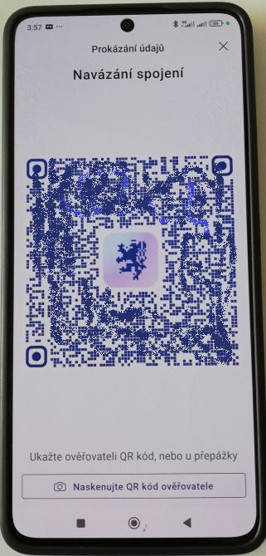
Jak probíhá ověření totožnosti přes mobil
Mobilní aplikace pro ověřovatele (totožná pro ověřující i prokazující osobu)
Přihlášení do aplikace
Výběr sady ověřovaných údajů
Spuštění kontroly
Přečtení QR kódu z aplikace prokazující osoby

Slide 22
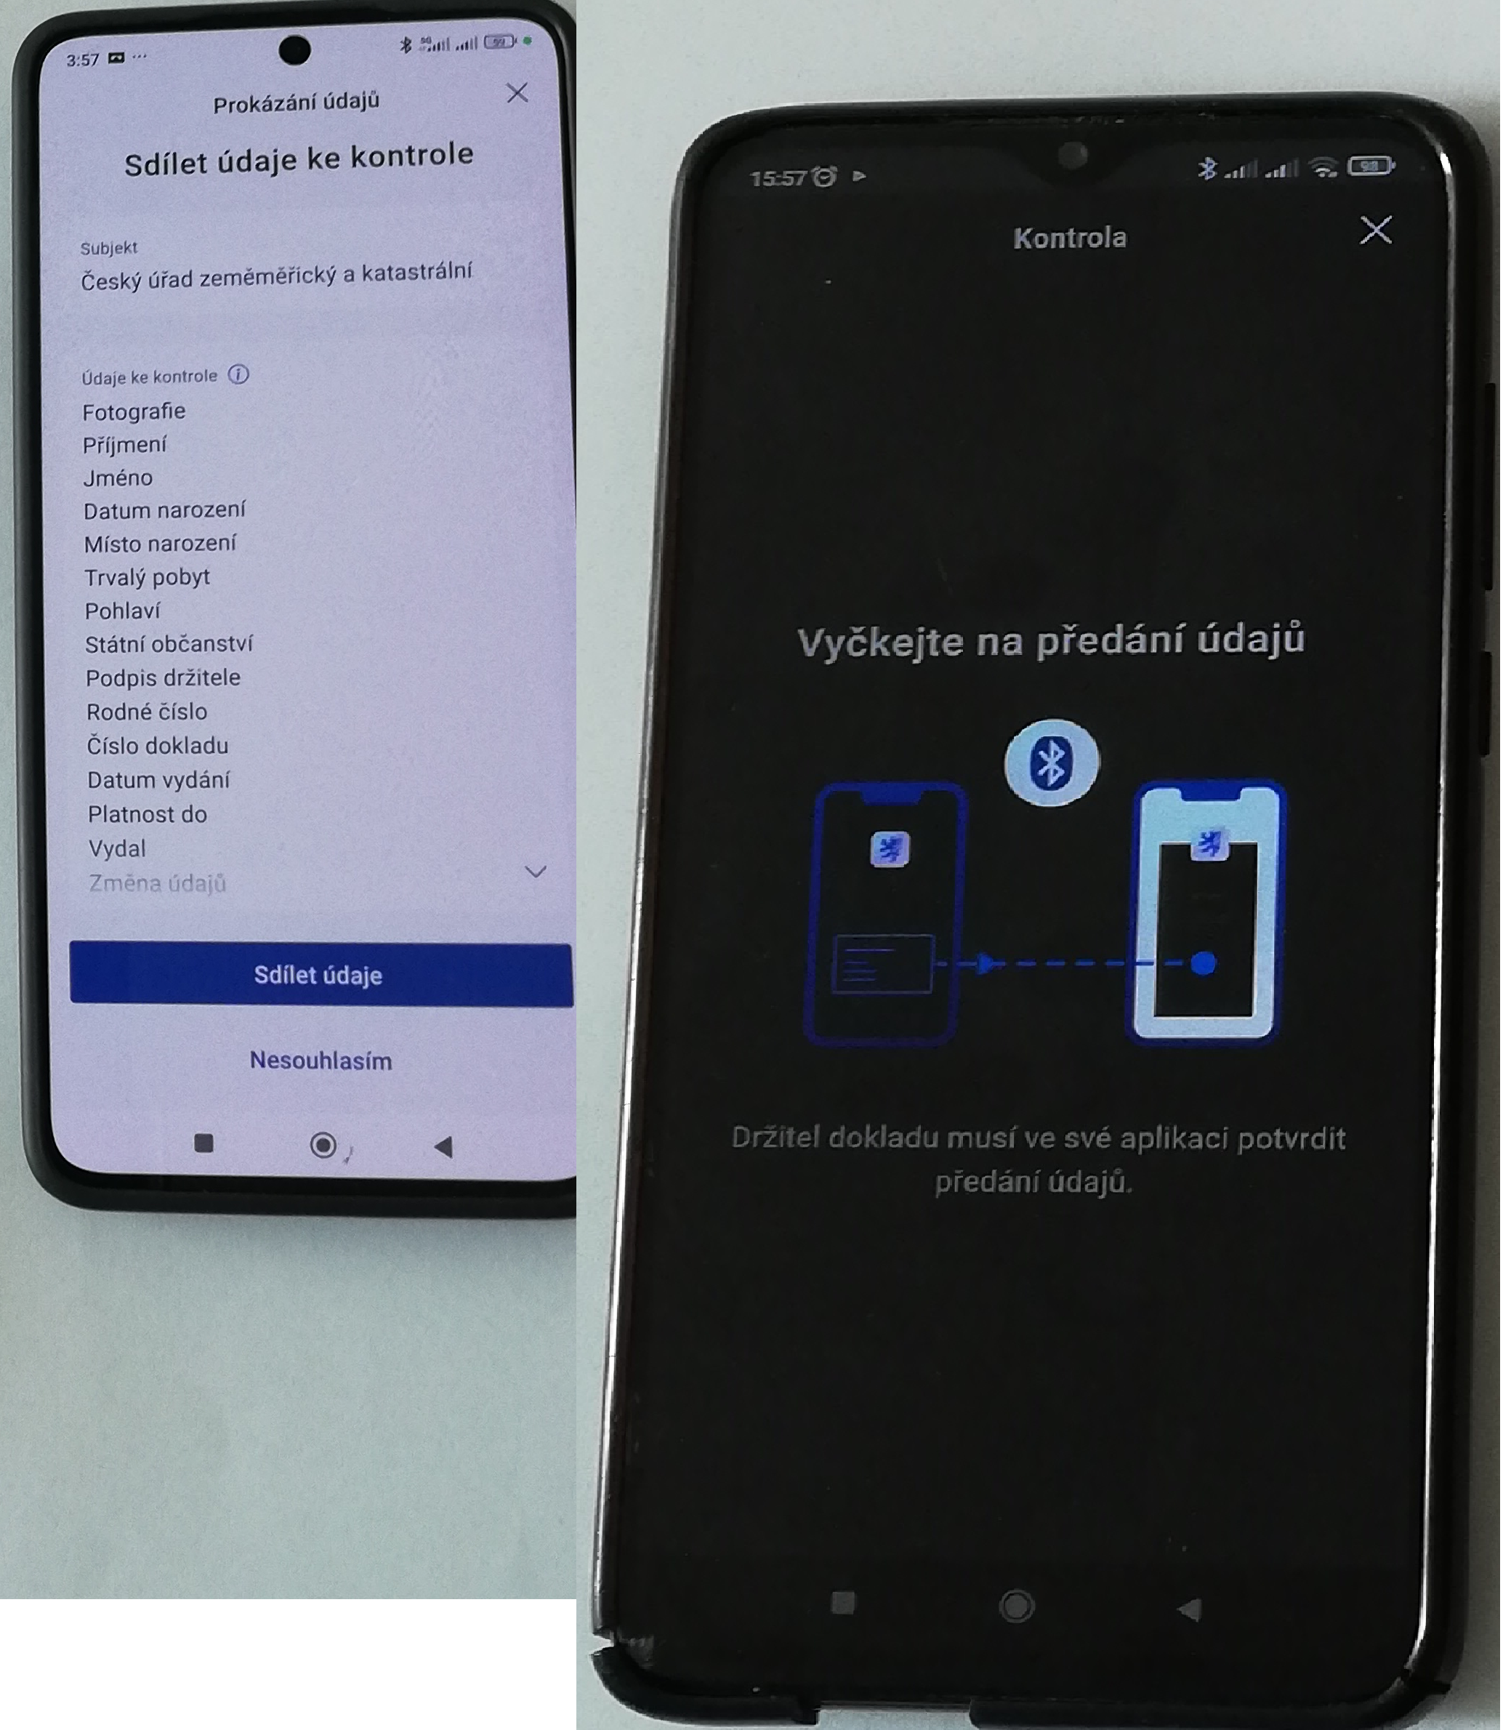
Jak probíhá ověření totožnosti přes mobil
Mobilní aplikace pro ověřovatele (totožná pro ověřující i prokazující osobu)
Přihlášení do aplikace
Výběr sady ověřovaných údajů
Spuštění kontroly
Přečtení QR kódu z aplikace prokazující osoby
Vyčkání na souhlas se sdílením údajů prokazující osoby

Slide 23
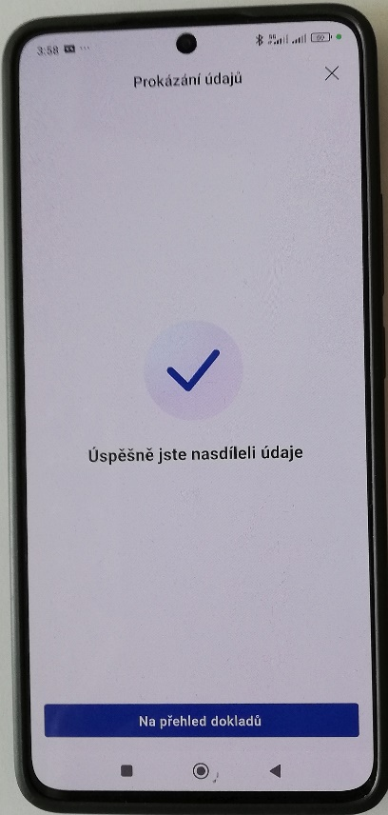
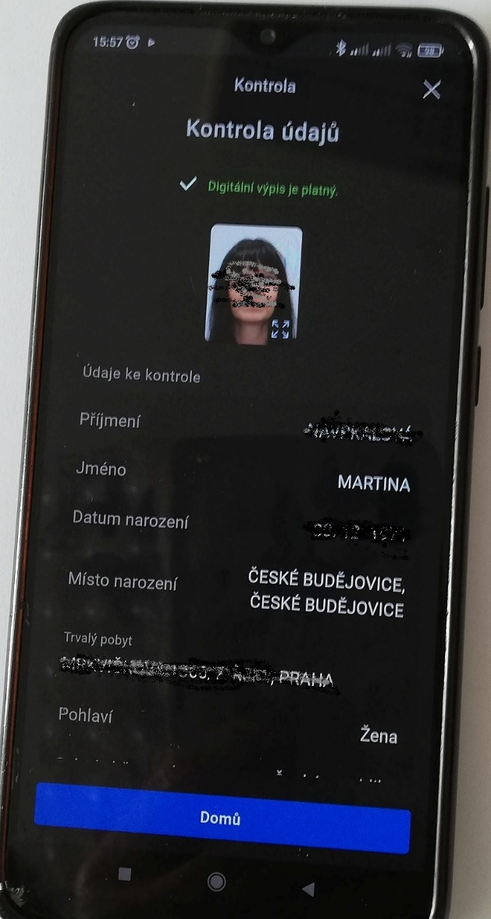
Jak probíhá ověření totožnosti přes mobil
Mobilní aplikace pro ověřovatele (totožná pro ověřující i prokazující osobu)
Přihlášení do aplikace
Výběr sady ověřovaných údajů
Spuštění kontroly
Přečtení QR kódu z aplikace prokazující osoby
Vyčkání na souhlas se sdílením údajů prokazující osoby
Kontrola předaných údajů

Slide 24
Kontrola předaných údajů
Stavy výpisu údajů:
  Digitální výpis je platný
    vše je v pořádku
  Digitální výpis byl aktualizován před N dny
    digitální výpis je starší 48 hodin. To nastane, pokud občan použije aplikaci bez připojení internetu více než po 2 dnech
  Digitální výpis není platný
      digitální výpis nemá platné ověření od důvěryhodné certifikační autority. Tento stav se zobrazí, pouze pokud v přecházející výstraze „Obdrželi jste údaje, které nejsou důvěryhodné“ kliknete na tlačítko „Přesto zobrazit“.

Slide 25
V jakých situacích lze eDoklad předložit?
Katastrální úřady
  nahlížení do spisu, ústní jednání
  žádost o poskytnutí vybraných výstupů z KN nebo kopie ze sbírky listin
  zřízení služby sledování změn
  prokázání pravosti podpisu na listině určené k zápisu
  prokázání totožnosti při jednání komise při zjišťování průběhu hranic a při činnostech souvisejících s revizí katastru
  výběrová řízení…
Zeměměřické a katastrální inspektoráty
  nahlížení do spisu, ústní jednání
  výběrová řízení…

Slide 26
Harmonogram zprovoznění
Český báňský úřad
Český statistický úřad
Český telekomunikační úřad
Český úřad zeměměřický a katastrální
Energetický regulační úřad
Úřad pro ochranu hospodářské soutěže
Úřad pro ochranu osobních údajů
Úřad vlády České republiky …
Stanoveno přechodným ust. zákona č. 1/2024 Sb.
20. ledna 2024
  Ústřední správní úřady
1. července 2024
  Další státní orgány, kraje a obce s rozšířenou působností
1. ledna 2025
  Ostatní orgány veřejné moci i soukromé osoby, kterým právní předpis stanovuje ověřit něčí totožnost nebo jiný osobní údaj, …
policie
soudy
finanční úřady
ČSSZ, úřady práce
živnostenské úřady
matriční úřady
katastrální úřady
pozemkové úřady
ZKI
…
banky
školy, vysoké školy
zdravotní pojišťovny
notáři, exekutoři
pošta
okrskové volební komise
obce I. a II. stupně
…

Slide 27
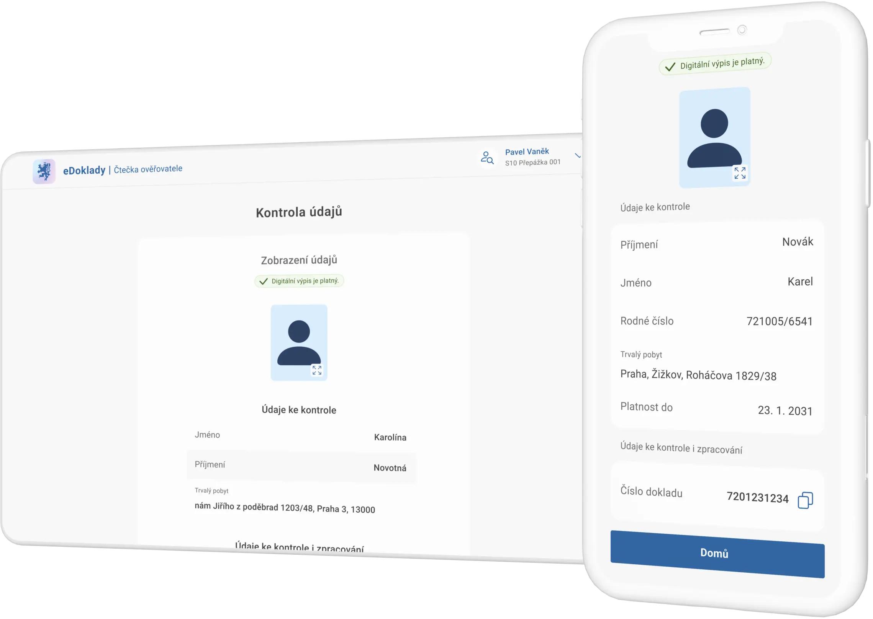
Děkuji za pozornost
Zpracováno s využitím materiálů na adrese https://edoklady.gov.cz

